Slide 1
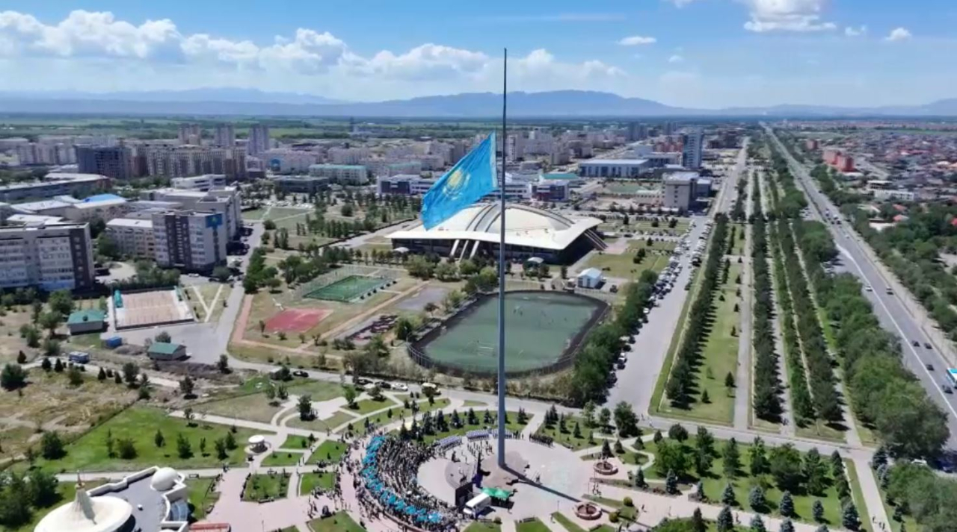
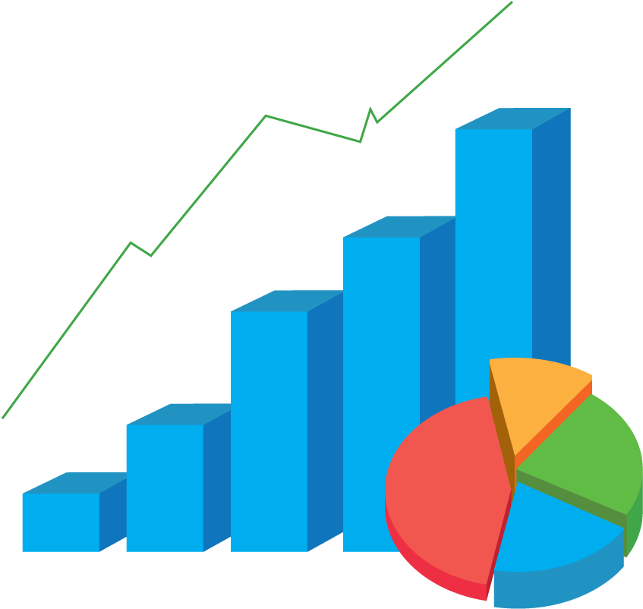















НЕГІЗГІ ЭКОНОМИКАЛЫҚ КӨРСЕТКІШТЕР
2026 жылғы қаңтар–шілде айлары
Тұтыну
бағаларының индексі
Азық-түлік
тауарлары
Азық-түлік емес тауарлар
Ақылы қызметтер
Қысқа мерзімді экономикалық индикатор
104,7%
107,7%
(ҚР – 105,7%)
ЭКОНОМИКАНЫҢ НАҚТЫ СЕКТОРЫ
ҚЫЗМЕТ КӨРСЕТУ ЖӘНЕ САУДА
БЮДЖЕТ
Өнеркәсіп
269,4 млрд теңге
Нақты көлем индексі – 128,8%
Көлік қызметтері
134,1 млрд теңге
Нақты көлем индексі – 121,4%
Мемлекеттік бюджет жоспарының орындалуы 78,1%
Ауыл шаруашылығы
147,4 млрд теңге
Нақты көлем индексі – 102,4%
Байланыс қызметтері
6,7 млрд теңге
Нақты көлем индексі – 109,4%
Жоспар 233,4 млрд теңге
Нақты 182,3 млрд теңге
Құрылыс
125,8 млрд теңге
Нақты көлем индексі – 79,0%
Республикалық бюджет
112,5 млрд.теңге (68,5%)
Жергілікті бюджет
69,7 млрд.теңге (100,7%)
Тұрғын үйді пайдалануға беру
172,3 мың ш. м.
Өсу қарқыны – 117,6%
Сауда
477 млрд теңге
Нақты көлем индексі – 93,9%
Инвестиция 180,4 млрд теңге
Нақты көлем индексі – 75,5%
о. і. жеке инвестиция– 117,8 млрд теңге
Нақты көлем индексі – 66,9%
ЖҰМЫСПЕН ҚАМТУ
Төмендеу өткен жылдың жоғары базасымен байланысты. Атап айтқанда, 2025 жылы «Достық - Мойынты» екінші теміржол желісі мен «Талдықорған - Үшарал» газ құбыры құрылысының аяқталуы әсер етті.
14 504 жұмыс орны құрылды
оның ішінде 8 200 тұрақты жұмыс орны

